Slide 1
MULTIPLE BREAK REBAR
Advisor : Prof. K.C.Chang
Presenters : You-Ran Nai

Slide 2
Incremental Dynamic Analysis with Multi-Modes for Seismic Performance Evaluation of RC Bridges
Prakit Chomchuen, Virote Boonyapinyo
Engineering Structures
February 2017
Notes:
標題
作者
期刊名稱
年份

Slide 3
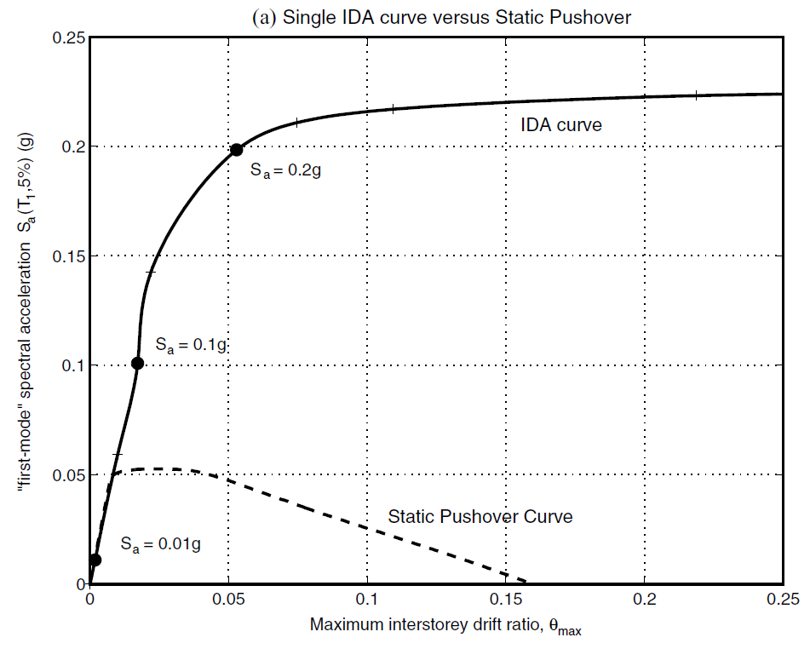
IDA Curve
MDOF
Nonlinear Time History Analyses
Intensity Measure
Reduce the computational price and time
Damage Measure
Nonlinear Static Analysis
MDOF
ESDOF
Higher Mode
INCREMENTAL DYNAMIC ANALYSIS
Notes:
傳統的
耐震評估以 IDA Curve 作為手段之一
IDA吸引研究人員和工程師將其用作評估結構抗震性能的工具

Slide 4
Require Experienced
Modal Pushover Analysis (MPA)
Energy-Based Pushover Analysis (EPA)
Adaptive Pushover Analysis (APA)
Notes:
已經提出了幾種方法來解釋NSA中的較高模式效應
MPA要求在各種考慮的模態負載模式下對NSA進行多次分析，而EPA和APA需要經驗豐富的工程師

Slide 5
Principal Objectives
Three Different Heights
Seismic Performance
Higher Mode
A lateral load pattern that includes higher mode effect for single-run displacement-based NSA to evaluate the lateral behavior of ESDOF.
Applicability of IDA of ESDOF with proposed load pattern in evaluating seismic performance of single column RC with three different column heights.
Evaluate the seismic performance of the typically single-column reinforced concrete bridge used in Thailand.
Notes:
本研究提出了一種橫向載荷模式，包括基於單次基於位移的NSA的更高模式效應，以評估ESDOF的橫向行為。
通過對具有三種不同柱高的單柱RC抗震性能評估的ESDOF IDA的適用性和提出的荷載模式的研究，研究了該技術的效率。
評估泰國使用的典型單柱鋼筋混凝土橋樑的抗震性能。

Slide 6
Outline
1
2
3
4
5
Case study of single-column RC bridge structures
Seismic performance evaluation by incremental dynamic analysis
Nonlinear static analysis of the studied bridges with various load patterns
Incremental dynamic analysis of studied bridges by ESDOF with various load patterns
Performance of the bridges under considered earthquake

Slide 7
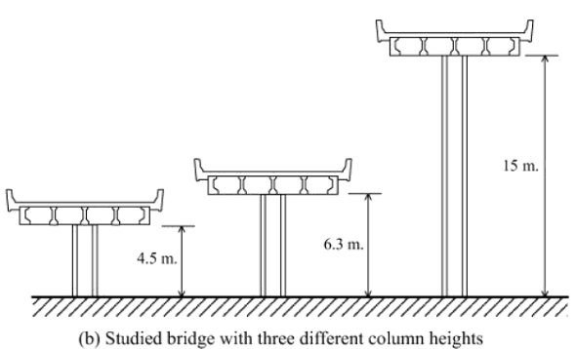
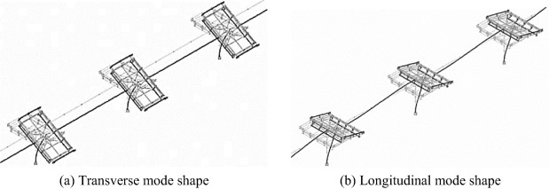
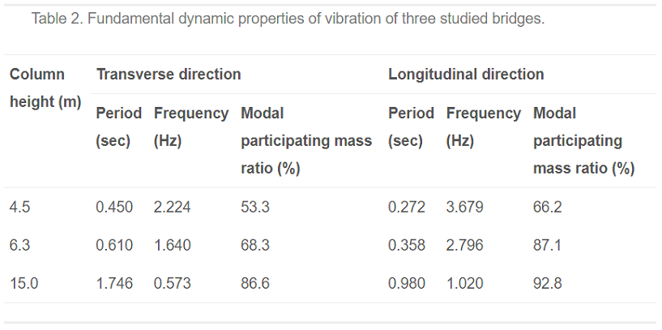
Case study of single-column RC bridge structures
Notes:
單柱橋樑的基本振動模式是結構在垂直於交通方向的方向上的振盪，即所謂的橫向方向
這些結果表明，具有高柱的橋樑的振動主要由基本模式決定。
當橋柱高度減小時，更高模式可能更有影響。

Slide 8
Outline
1
2
3
4
5
Case study of single-column RC bridge structures
Seismic performance evaluation by incremental dynamic analysis
Nonlinear static analysis of the studied bridges with various load patterns
Incremental dynamic analysis of studied bridges by ESDOF with various load patterns
Performance of the bridges under considered earthquake

Slide 9
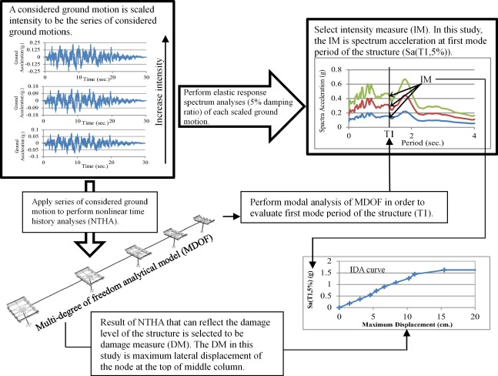
IDA of multi-degree of freedom system
Notes:
將IM與DM一起繪製稱為增量動態分析曲線（IDA曲線），其表示結構從小地面運動到最大結構的地震行為，使結構坍塌。
本研究使用MDOF的IDA結果作為評估所提技術效率的基準。

Slide 10
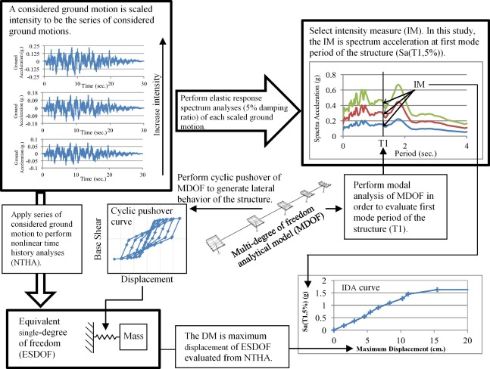
IDA of ESDOF based on nonlinear static analysis
Notes:
在合適的橫向載荷模式下，非線性靜力分析（NSA）產生結構的橫向行為。
如果需要結構的滯後行為，則將執行循環非線性靜態分析。
然後，將所生成的橫向行為定義為單自由度系統（SDOF）等於MDOF結構的橫向行為。
SDOF的質量由使SDOF的基本動態特性等於MDOF的值定義。
具有與MDOF系統相當的橫向行為的SDOF系統用於執行IDA。

Slide 11
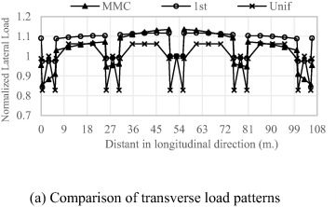

Lateral load pattern for single-run nonlinear static analysis
First mode load pattern (1st)
Uniform acceleration load pattern (Unif)
Multi-Modes Combination load pattern (MMC)
Notes:
FEMA 356
第一負載模式在橫向方向上按比例分配負載，稱為“第一模式負載模式（第一）”。
第二載荷模式是均勻分佈，由每個水平的橫向力組成，與每個水平的總質量成比例，稱為“均勻加速度載荷模式（Unif）”。
多模式組合負載模式（MMC）在本研究中被提出以考慮更高的模式效應，但保留了單運行NSA和ESDOF的NTHA的簡單性。
負載的分佈可以通過由模態參與質量比加權的所考慮的模式形狀的簡單組合來生成。
根據3.3.1節中基於常規的橫向荷載模式，3.3.2建議的多模式組合荷載模式中描述的細節，對於具有6.3米柱高的研究橋的三種研究負荷模式進行比較。
Unif產生最小量的合力。
第一個產生最大的合力。
MMC合力的大小介於Unif和1st之間。

Slide 12
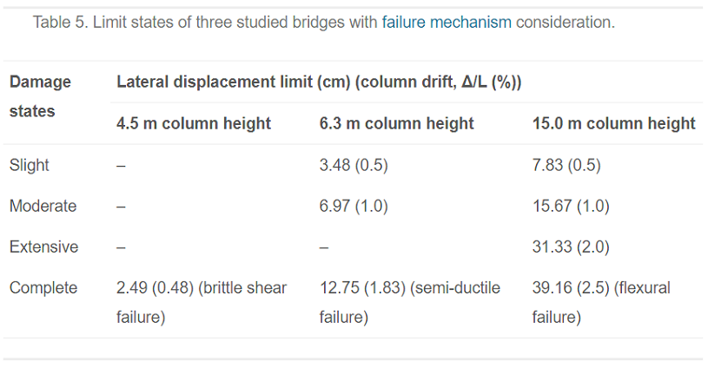
Limit states of the studied bridges
Notes:
極限狀態的定義對於評估IDA的結構抗震性能是最重要的。
可以在IDA曲線上定義幾種極限狀態。
immediate occupancy (IO) and collapse prevention (CP)
DS1~DS5
column drifts
短柱的橋通過脆性剪切破壞而坍塌，僅漂移0.48％。
中柱的橋通過半延性破壞以1.83％的漂移而坍塌。
高柱的橋的坍塌由完全損壞狀態的極限（2.5％漂移）控制。

Slide 13
Outline
1
2
3
4
5
Case study of single-column RC bridge structures
Seismic performance evaluation by incremental dynamic analysis
Nonlinear static analysis of the studied bridges with various load patterns
Incremental dynamic analysis of studied bridges by ESDOF with various load patterns
Performance of the bridges under considered earthquake

Slide 14
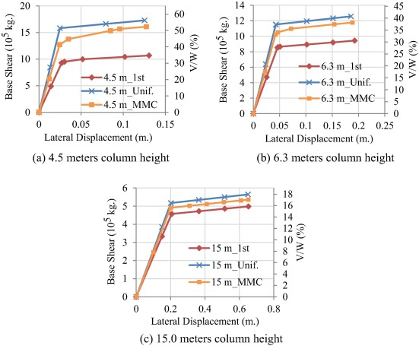
Nonlinear static analysis of the studied bridges with various load patterns
Notes:
為了通過ESDOF的IDA概念來評估結構的抗震性能，首先從多自由度的NSA獲得ESDOF的等效橫向行為。
包括所提出的負載模式的三個選定的橫向負載模式應用於所研究的橋的MDOF。
進行所研究的橋的MDOF的NSA。
當橋樑柱高度或橋樑的第一模式參與質量比增加時，不同負荷模式的影響減小。
提出的MMC荷載模式可以使所有研究橋樑的抗震能力更加準
Unif加載模式導致上限結果，而1st導致下限結果。確。

Slide 15
Outline
1
2
3
4
5
Case study of single-column RC bridge structures
Seismic performance evaluation by incremental dynamic analysis
Nonlinear static analysis of the studied bridges with various load patterns
Incremental dynamic analysis of studied bridges by ESDOF with various load patterns
Performance of the bridges under considered earthquake

Slide 16
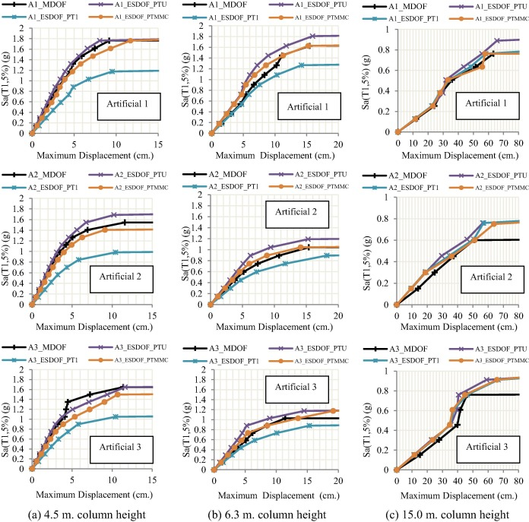
Notes:
ESDOF的IDA結果顯著取決於選擇橫向負載模式。
當橋樑具有低的第一模式參與質量比時，不同橫向負荷模式的影響變得更明顯。
第一模式負荷模式導致顯著低估地震能力，而Unif負荷模式導致略微高估地震能力
當橋的第一模式參與質量比增加時，負荷模式的影響變得更低
具有各種負載模式的ESDOF的IDA結論與具有各種負載模式的NSA相同。

Slide 17
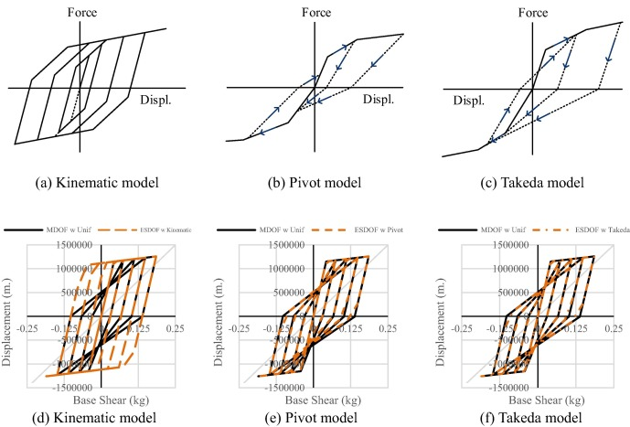
Hysteresis modeling
Notes:
SAP2000中的三個內置滯後模型。
Kinematic model, pivot model, and Takeda model
帶有運動學模型的ESDOF會產生超滯後迴路，而帶有樞軸和武田模型的ESDOF與MDOF相比會產生精確的滯後迴路。

Slide 18
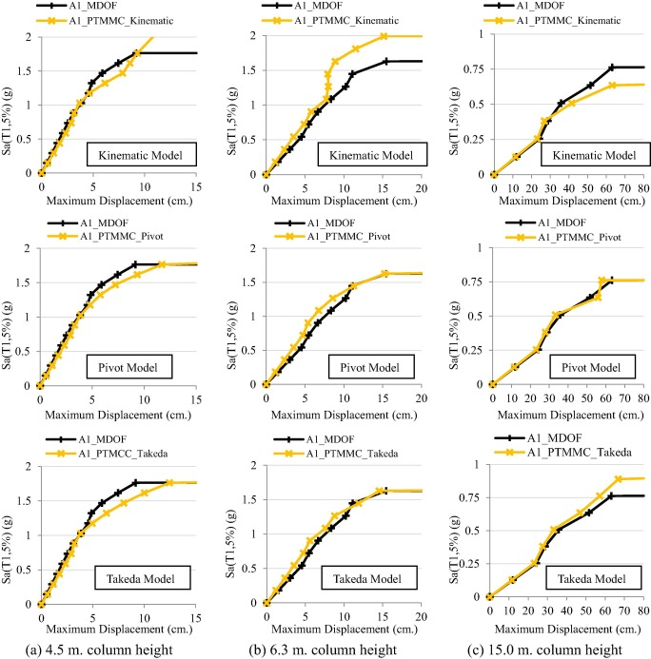
Notes:
如圖15所示，與MDOF的IDA相比，具有運動學模型的ESDOF的IDA曲線顯示出顯著不同的最大容量。
而具有樞軸模型和武田模型的ESDOF顯示更準確的結果。
具有Takeda模型的ESDOF的IDA曲線僅與具有短柱和中柱高度的橋的情況的MDOF的IDA曲線一致。
因此，本研究中的ESDOF IDA將由帶有樞軸模型的ESDOF執行。

Slide 19
Outline
1
2
3
4
5
Case study of single-column RC bridge structures
Seismic performance evaluation by incremental dynamic analysis
Nonlinear static analysis of the studied bridges with various load patterns
Incremental dynamic analysis of studied bridges by ESDOF with various load patterns
Performance of the bridges under considered earthquake

Slide 20
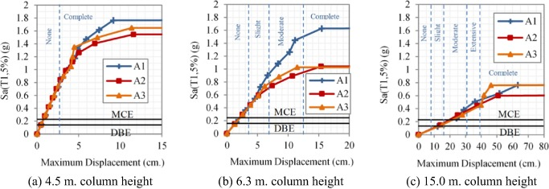
Evaluation by NTHA of MDOF model of bridges
Notes:
對於4.5米和6.3米柱高的橋樑沒有任何損壞。
在DBE下具有15米柱高的橋發生輕微損壞，而在MCE下發生中等損壞。

Slide 21
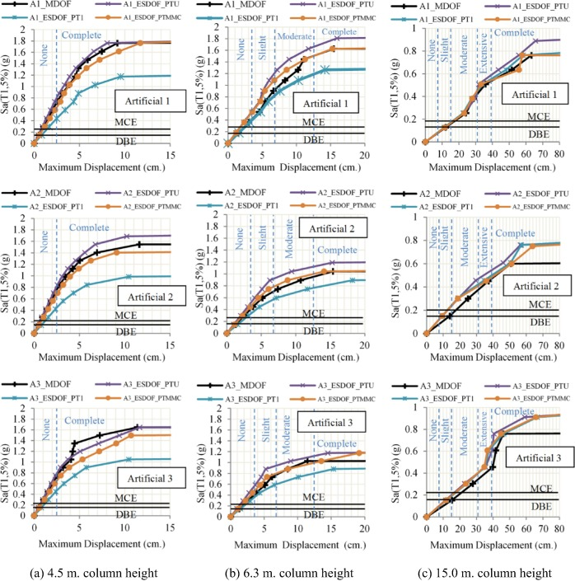

Slide 22
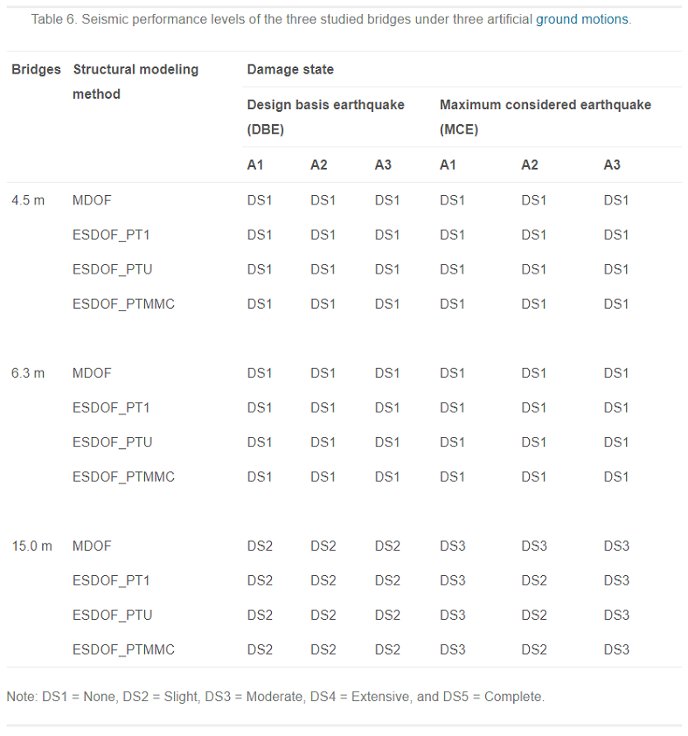
Notes:
所研究的橋樑在曼谷內部地區的地震水平下沒有損壞，除了15米柱高的橋樑與第7.1節中描述的相同。
ESDOF可以有效地用於評估結構的抗震性能，如低地震水平下研究的橋樑。
如果研究的橋樑位於中等地震帶，例如泰國北部地區，則不同的ESDOF可能導致高度不同的抗震性能水平，應認真考慮合適的側向荷載模式。

Slide 23
Conclusions
Computational Time
MMC Load Pattern
Seismic Performance
That is a reduction of about 93% computational time.
The ESDOF with the proposed multi-modes combination load pattern with single-run NSA and IDA gives better accuracy of seismic performance than the conventional load patterns for all studied bridges, compared with IDA of MDOF.
slight damage occurs for the bridge with 15 m column height under DBE while moderate damage occurs under MCE.
Notes:
使用ESDOF概念通過IDA的平均值來評估所研究的橋樑的抗震性能可以將計算時間從每個負載情況下的60分鐘減少到每個負載情況下4分鐘的ESDOF。
這減少了大約93％的計算時間。
不同的負載模式導致ESDOF的容量和剛度不同。
具有所提出的具有單行NSA和IDA的多模式組合負載模式的ESDOF比所有研究的橋的傳統負載模式具有更好的抗震性能準確性。
FEMA 356的第一模式或均勻加速度側向載荷模式可以有效地應用ESDOF的概念來評估所研究的橋樑的抗震性能，其中第一模式參與質量比率高於總數的80％質量
對於研究的橋樑的抗震性能，第一模式參與質量比小於總質量的80％
具有第一模式負載模式的ESDOF導致適度低估的容量，而均勻加速導致略微高估的容量。

Slide 24
Learn
細節交代得很清楚
前提條件講得很清楚
這是目前讀過講得非常清楚的一篇 paper
Notes:
本文的主要目的是通過與MDOF概念的比較來研究ESODF概念評估單柱RC橋抗震性能的效率，因此，所研究的橋樑的基礎被認為是對所有案例研究的固定支持。
雖然考慮土 - 結構相互作用的影響可能會導致更靈活的結構系統，但本文假設的固定支撐足以反映研究參數的影響。
由於SAP2000的限制，帶有集中鉸鏈的塑料鉸鍊長度元件被非線性彈簧元件取代，以模擬NTHA橋樑的非彈性行為。
由於現場測試設備的限制，現場測試結果僅以頻率範圍的形式顯示。
兩種型號都是內置功能，所有必需參數都由程序自動生成。

